Slide 1
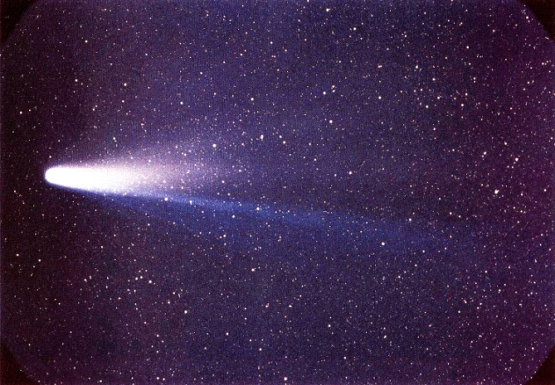
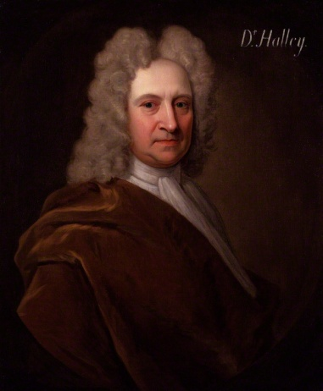
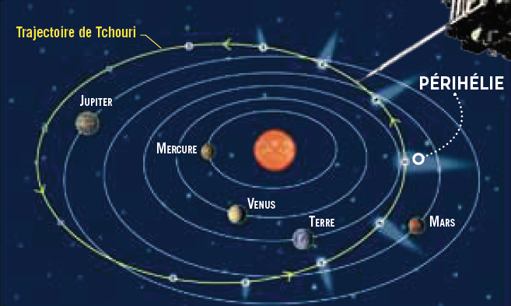
Halley
Nom au complet Edmond Halley
Nationalité: anglais
Période de temps: 1656 1747
Découverte comète
À retenir: prédiction 76 ans
de quoi est fait une comète: glace et roche
Que pensait-on avant en voyant une comète = mauvais présage
Ça fait quoi une comète= tourne autour d’une étoile
Explique sa trajectoire:
Que se passe-t-il avec sa queue=elle dégel

